Slide 1
CKP7500 - SISTEMAS DISTRIBUÍDOS E REDES DE COMUNICAÇÃO
Professores:
Fernando Antonio Mota Trinta
Windson Viana

Slide 2
SMD0050 - SISTEMAS DISTRIBUÍDOS
Professores:
Fernando Antonio Mota Trinta
Windson Viana

Slide 3
Virtualização
Professores:
Fernando Antonio Mota Trinta
Windson Viana

Slide 4
Introdução
Virtualização
Não é um conceito recente...
1960 – IBM M44/44X
70s – OS/370
Desinteresse com a chegada do PC
Simples e versátil
Sem recursos para virtualização
Retomada com novas aplicações
Máquina Virtual Java
Computação em Nuvem

Slide 5
Virtualização
O que seria virtualizar?
Técnica que “mascara” as características físicas de um recurso computacional dos sistemas, aplicações ou usuários que os utilizam (Enterprise Management Association)
Desktops remotos, de discos virtuais
O termo máquina virtual foi introduzido na década de 60 como um conceito de sistemas operacionais para indicar uma abstração em software de um sistema computacional em hardware.

Slide 6
Virtualização
Por que virtualizar?
Diminuição de custos
Uso eficiente de recursos por compartilhamento
Aumento do ROI (Return on Investiment)
Diminuição de Despesas de Capital e Operação
Aumento no tempo de vida uma tecnologia
GreenIT
Diminuição de uso de recursos energéticos

Slide 7
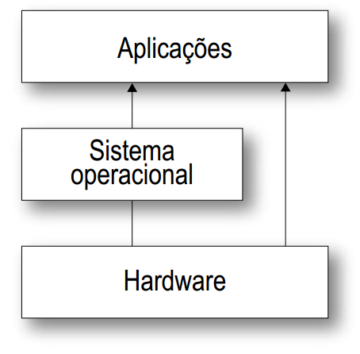
Virtualização
Por que virtualizar?

Slide 8
Virtualização
Por que virtualizar?
As interfaces existentes entre os componentes de um sistema de computação são:
Conjunto de instruções (ISA – Instruction Set Architecture)
Instruções de usuário (User ISA)
Instruções de sistema (System ISA)
Chamadas de sistema (syscalls)
Chamadas de bibliotecas (libcalls)

Slide 9
Virtualização
Desvantagem
Principal problema com a virtualização é questão do desempenho
Camadas a mais de tradução das instrução causam um overhead no tempo de sua execução

Slide 10
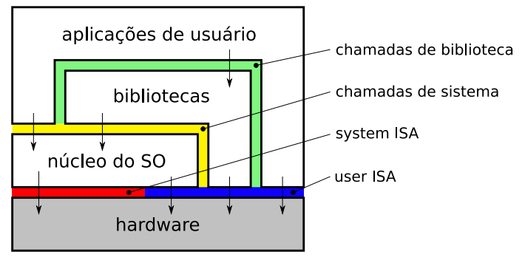
Virtualização
Por que virtualizar?

Slide 11
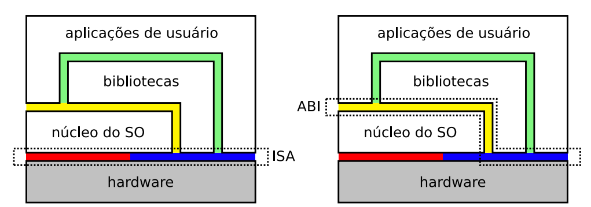
Virtualização
Por que virtualizar?

Slide 12
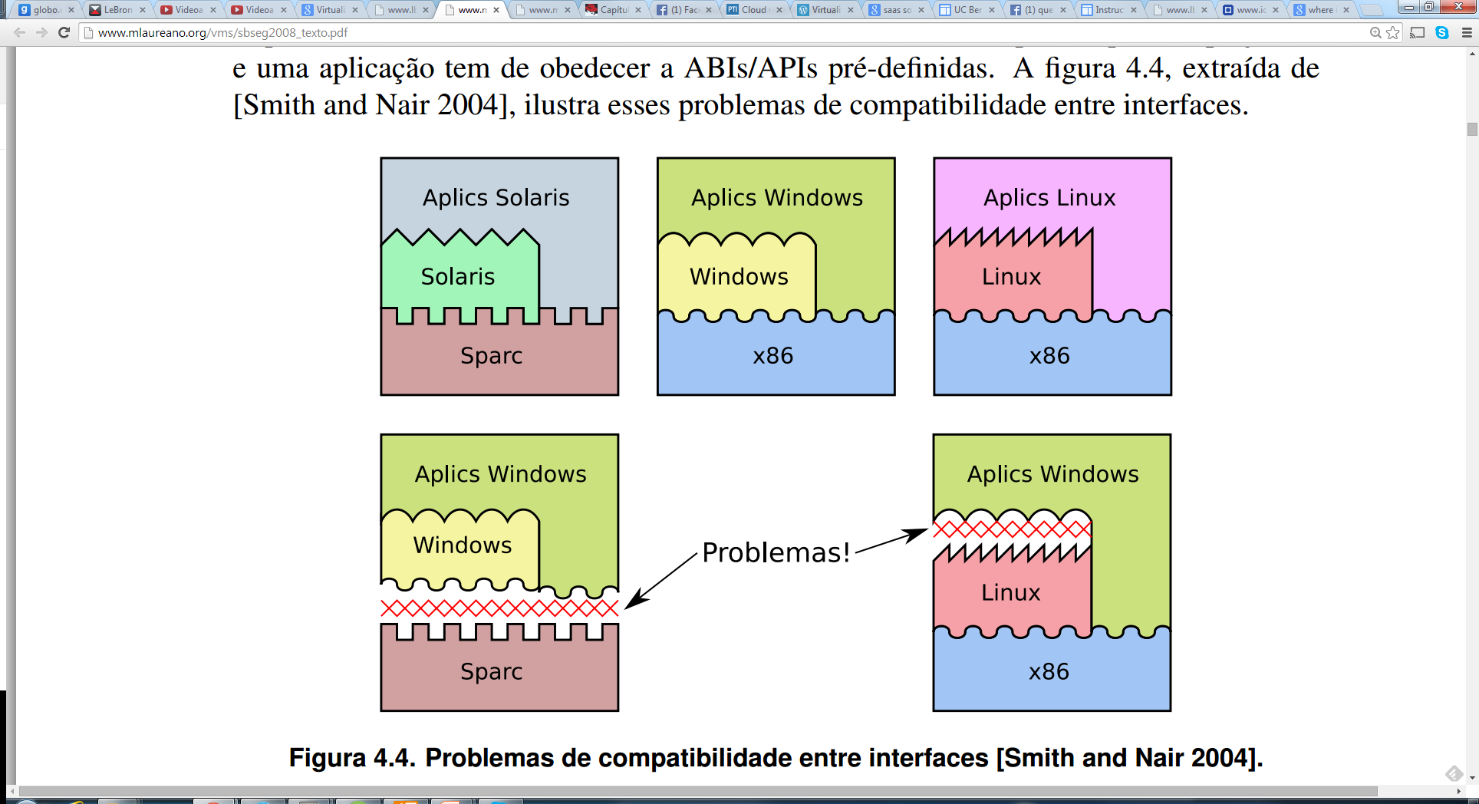
Virtualização
Compatibilidade entre interfaces

Slide 13
Virtualização
Compatibilidade entre interfaces

Slide 14
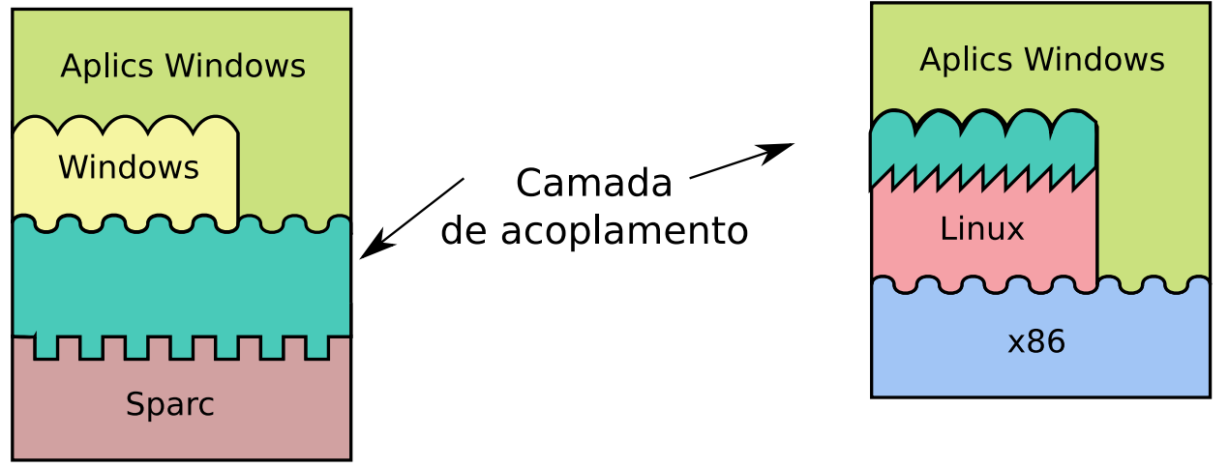
Virtualização
Resolvendo a incompatibilidade
Camada de Virtualização

Slide 15
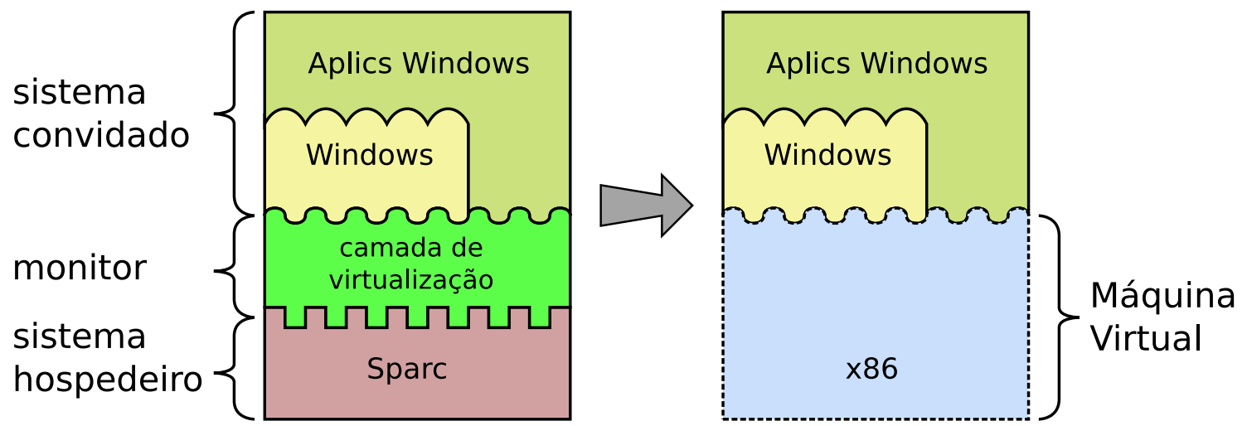
Virtualização
Compatibilidade entre interfaces

Slide 16
Virtualização
Três elementos básicos
O sistema real, nativo ou hospedeiro (host system), que contém os recursos reais de hardware e software do sistema;
o sistema virtual, também denominado sistema convidado (guest system), que executa sobre o sistema virtualizado; em alguns casos, vários sistemas virtuais podem coexistir, executando simultaneamente sobre o mesmo sistema real;
a camada de virtualização, hipervisor, ou monitor (VMM – Virtual Machine Monitor), que constrói as interfaces virtuais a partir da interface real

Slide 17
Virtualização
Hypervisor
Definição: software que faz com que um servidor suporte a implantação de MVs. É responsável por suportar esta abstração, e interceptar e emular algumas instruções emitidas pelas MVs
Provê uma interface que permite ao usuário inicializar, pausar, serializar e desligar múltiplas MVs
Propriedades
Equivalência
Controle de recursos
Eficiência
Isolamento
Inspeção
Recursividade

Slide 18
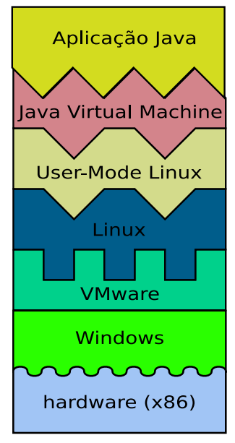
Virtualização
Recursividade no Hypervisor

Slide 19
Virtualização
Tipos de Hypervisor
Tipo 1 (nativo ou bare metal)
Conversa diretamente com o hardware
As MVs rodam diretamente sobre ele
Exemplos:
Citrix XenServer, KVM, VMware ESX/ESXi, Microsoft Hyper-V
Tipo 2 (hosted)
É executado sobre um sistema operacional normal
As MVs roda sobre estas 2 camadas de software
Exemplos:
VMware Workstation e VirtualBox

Slide 20
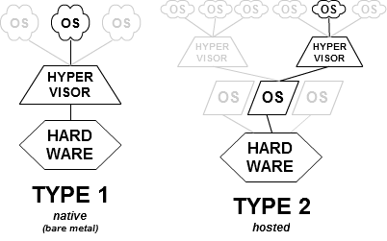
Virtualização
Tipos de Hypervisor

Slide 21
Virtualização
Tipos de Virtualização (o que virtualizar)
Virtualização do SO
SO em um servidor, cópias a seus usuários
Virtualização de Servidores
Servidores virtuais compartilhando mesmo hardware
Virtualização de Memória
Pool de memória disponível compartilhada entre clientes
Virtualização de Armazenamento
Cloud Storage
Ex: Dropbox
Virtualização de Rede
Switchs, roteadores e placas de rede virtuais
Virtualização de Aplicações

Slide 22
Virtualização
Abordagens de Virtualização
Existem diferentes maneiras de se implementar virtualização
Tipos:
Virtualização total (full virtualization)
Paravirtualização (paravirtualization, PVM)
Virtualização ao nível do sistema operacional (OS-level virtualization)
Virtualização assistida por hardware (hardware-assisted virtualization, HVM)
A principal diferença entre elas é a maneira como as instruções privilegiadas das MVs chegam de fato ao hardware.

Slide 23
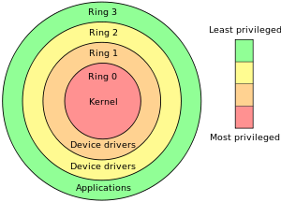
Virtualização
Abordagens de Virtualização
Arquitetura x86
SOs x86 são projetados para funcionar diretamente sobre o hardware, de modo que, naturalmente, eles assumem que têm o controle total sobre o hardware.
A arquitetura x86 oferece quatro níveis de privilégio, conhecidos como Anel 0, 1, 2 e 3, para sistemas operacionais e aplicativos poderem gerenciar o acesso ao hardware do computador.

Slide 24
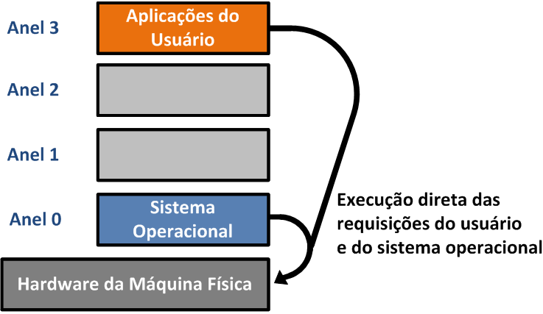
Virtualização
Abordagens de Virtualização
Níveis de privilégio da arquitetura x86
Algumas instruções sensíveis não podem ser virtualizadas, pois têm semânticas diferentes quando não são executadas no Anel 0
Capturar e traduzir estes pedidos de instrução sensíveis e privilegiadas, em tempo de execução, foi o desafio que originalmente fez a virtualização da arquitetura x86 parecer impossível

Slide 25
Virtualização
Tipos de Virtualização
Virtualização total
Fornece uma simulação completa do hardware subjacente através da emulação de hardware
Dispositivos de hardware artificiais são criados com tudo o que é preciso para executar um SO, sem a necessidade de modificar o kernel do SO visitante
Utiliza-se uma combinação de tradução binária e técnicas de execução direta para executar as chamadas do sistema
Chamadas são interceptadas pelo hipervisor, que as mapeia para o hardware real subjacente, enquanto parte do código do nível do usuário pode ser executado diretamente no processador para obter um melhor desempenho
O SO visitante não tem conhecimento de que está sendo executado em hardware virtualizado
Exemplos: VMWare Workstation e Virtual Box

Slide 26
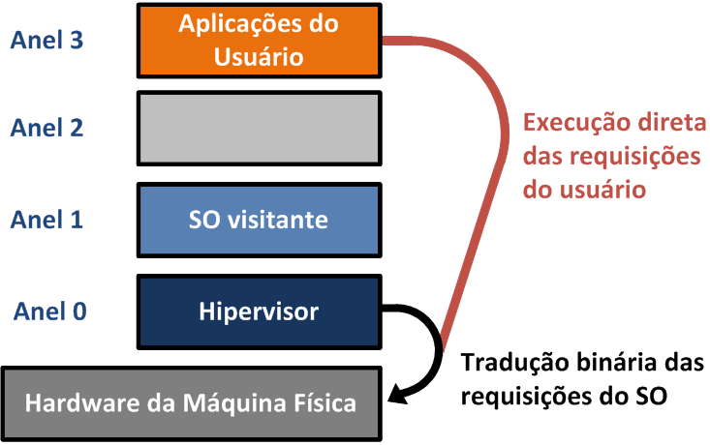
Virtualização
Tipos de Virtualização
Virtualização Total

Slide 27
Virtualização
Tipos de Virtualização
Full Virtualization
Pros
Maior isolamento e segurança entre MVs
Diferentes SOs convidados em execução simultânea
SO convidado sem alteração
Permite migrar para acesso convencional
Cons
Tradução Binária
Overhead
Necessário suporte adequado entre hypervisor/hardware

Slide 28
Virtualização
Tipos de Virtualização
Paravirtualização
Kernel do SO visitante é modificado especificamente para executar no hipervisor
Envolve a substituição de quaisquer operações privilegiadas, por chamadas para o hipervisor, conhecidas como hiperchamadas (hypercalls)
O hipervisor, por sua vez executa a tarefa em nome do kernel da MV e também fornece interfaces de hiperchamada para outras operações críticas do kernel
Tenta corrigir os problemas da virtualização total permitindo que os SOs visitantes tenham acesso direto ao hardware subjacente
SO visitante sabe que está sendo executado em hardware virtualizado
Exemplo: Xen

Slide 29
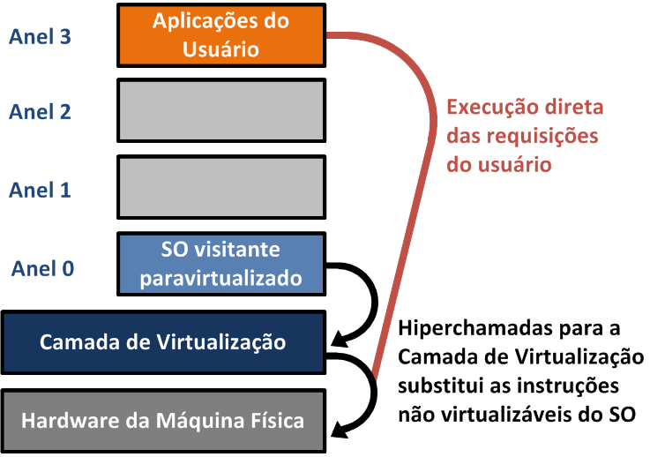
Virtualização
Tipos de Virtualização
Paravirtualização

Slide 30
Virtualização
Tipos de Virtualização
Virtualização ao nível do sistema operacional
Baseado na criação de containers ou partições isoladas na MF
Instala-se a camada de software de virtualização em cima do SO e todos as MVs executam sobre essa camada, usando o mesmo SO do sistema hospedeiro, mas tendo cada uma seus próprios recursos e funcionando isolada das outras MVs
Cada MV tem seu próprio sistema de arquivos mas partilham o kernel do SO hospedeiro
Hipervisor tem uma funcionalidade muito limitada, contando com o SO hospedeiro para o escalonamento de CPU e gestão de memória
Exemplos: OpenVZ, Virtuozzo e Solaris Zones

Slide 31
Virtualização
Tipos de Virtualização
ParaVirtualization
Pros
Sem overhead de tradução binária
Cons
Modificação no SO convidado
Impossibilita migração para hardware
Falta de retrocompatibilidade

Slide 32
Virtualização
Tipos de Virtualização
Virtualização assistida por hardware
Recursos de virtualização adicionados nas últimas gerações de CPUs
Tecnologias Intel VT e AMD-V : oferecem extensões necessárias para executar MVs com SO não modificado, sem as desvantagens inerentes à emulação de CPU da virtualização total
Processadores novos fornecem modo de privilégio adicional (Anel -1)
Hipervisor virtualiza eficientemente todo o conjunto de instruções x86
Os hipervisores que suportam esta tecnologia podem funcionar no Anel -1 e os SOs visitantes podem utilizar a CPU no Anel 0, como fariam normalmente se estivessem sendo executados numa MF
SOs visitantes não precisam ser modiﬁcados
Exemplos: KVM, QEMU, modo HVM do Xen

Slide 33
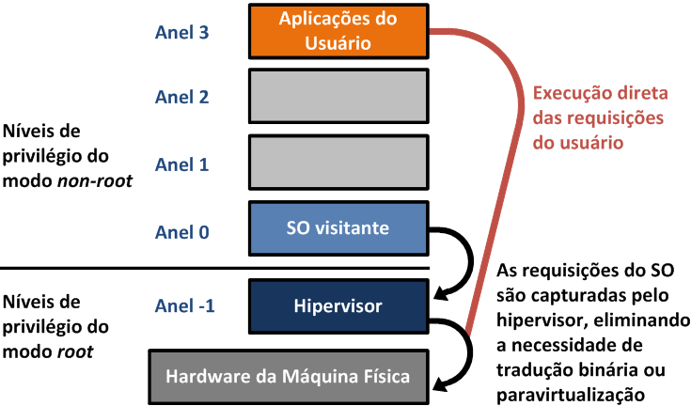
Virtualização
Tipos de Virtualização
Virtualização assistida por hardware

Slide 34
Virtualização
Tipos de Virtualização
Virtualização assistida por hardware
Pros
Sem overhead de tradução binária
Sem modificação do SO convidado
Cons
Disponibilidade apenas processadores de nova geração

Slide 35
Virtualização
Outras questões importantes
Segurança
Novos tipos de Ameaça
Ataques ao SO Convidado
Ataques ao SO Hospedeiro

Slide 36

Virtualização
Dúvidas?

